Slide 1





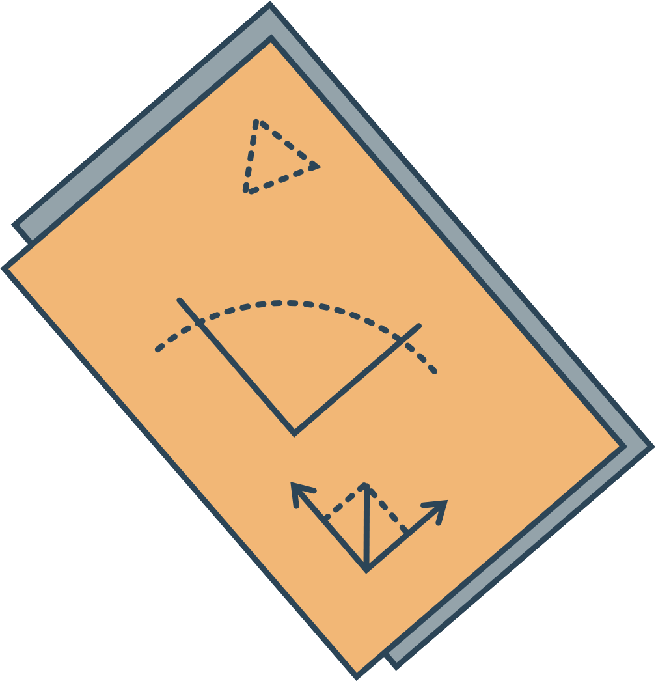


Slide 2




Slide 3
CÂU NÀO ĐÚNG, CÂU NÀO SAI ?
Câu 1: Diện tích hình tam giác bé hơn diện tích hình tròn?
S

Slide 4
Câu 2: Diện tích hình E lớn hơn diện tích hình F?
Đ
E
F

Slide 5
Câu 3 : Diện tích của một hình là toàn bộ bề mặt của hình đó?
Đ

Slide 6


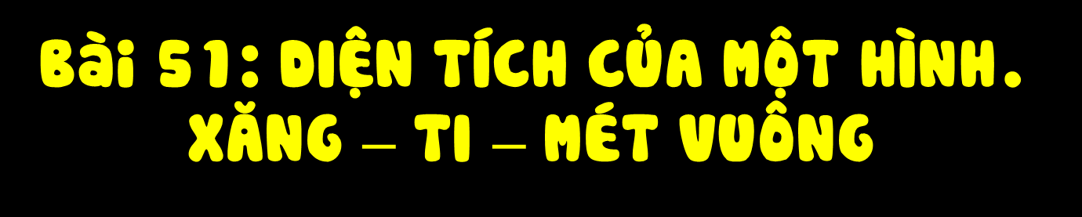


TRANG 28

Slide 7

- Biết được đơn vị đo diện tích chuẩn là xăng-ti-mét vuông
- Biết 1 cm² là diện tích của hình vuông có cạnh dài 1 cm
- Biết đọc, viết số đo diện tích theo xăng- ti- mét vuông.

Slide 8


Slide 9


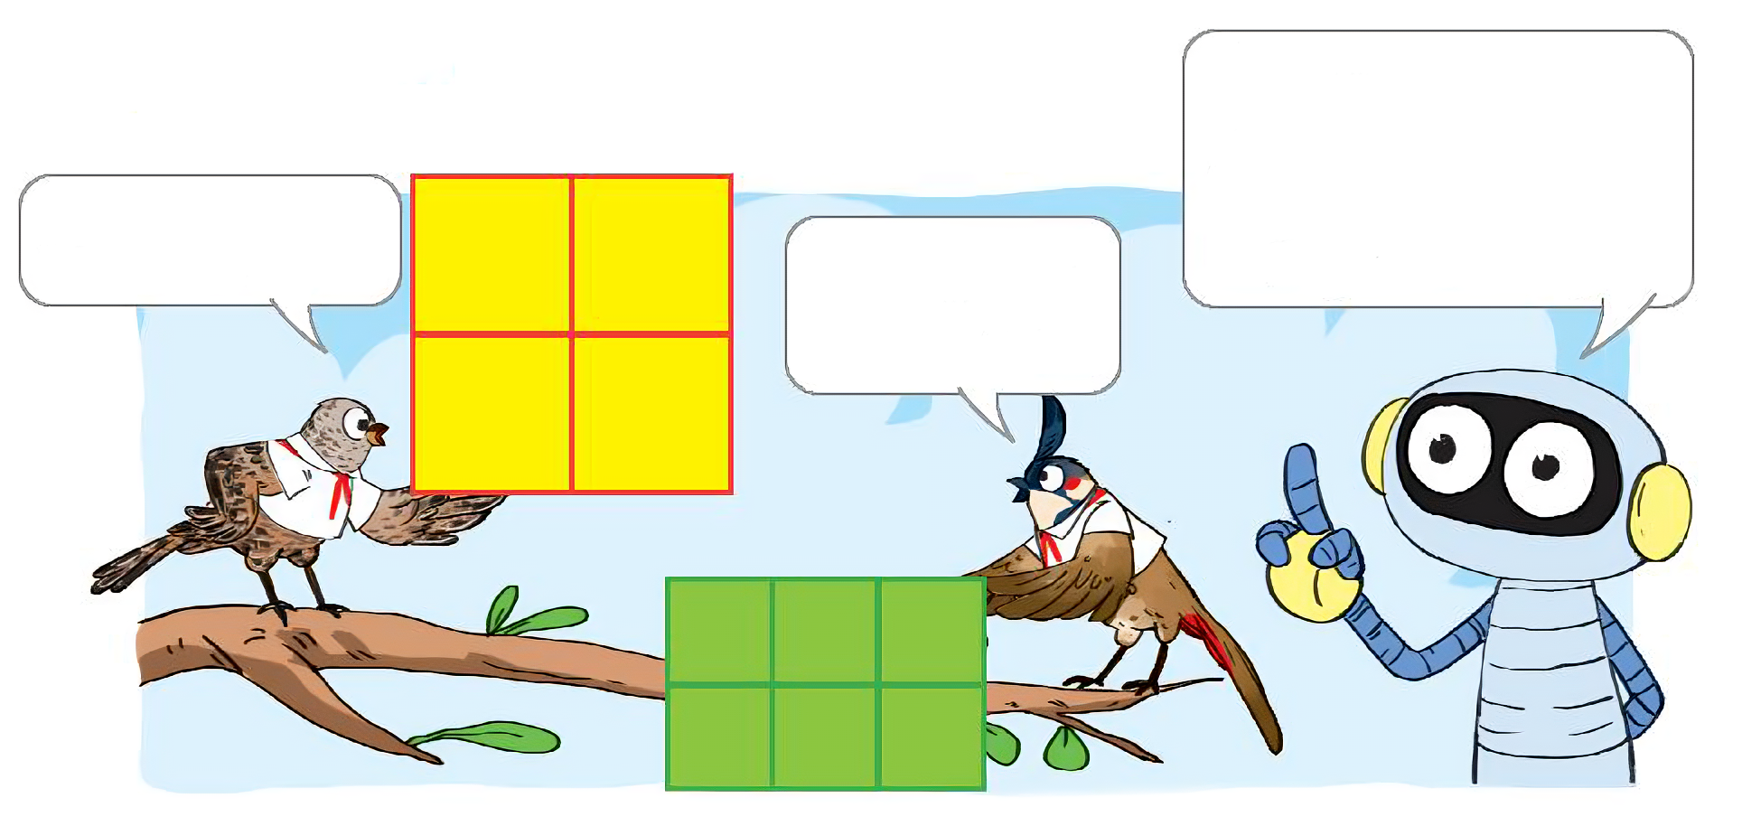
Muốn biết diện tích hình nào lớn hơn, ta phải dùng cùng đơn vị đo diện tích, chẳng hạn ô vuông một xăng-ti-mét vuông.
Diện tích hình của mình lớn hơn.
Diện tích hình của mình lớn hơn chứ.

Slide 10
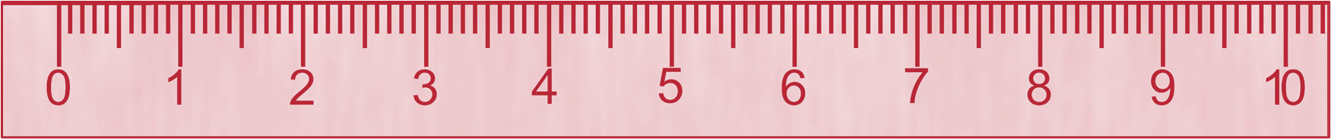
Xăng-ti-mét vuông là một đơn vị đo diện tích.
Xăng-ti-mét vuông là diện tích của một hình vuông có cạnh dài 1 cm.
1 cm²
1 cm
Xăng-ti-mét vuông viết tắt là cm².

Slide 11
1 cm²
1 cm²
1 cm²
1 cm²
1 cm²
1 cm²
1 cm²
Hình chữ nhật
Hình vuông
- Gồm 3 ô vuông có diện tích 1 cm²
- Gồm 4 ô vuông có diện tích 1 cm²
- Diện tích hình chữ nhật bằng 3 cm²
- Diện tích hình vuông bằng 4 cm²
- Đọc là: Ba xăng - ti - mét vuông.
- Đọc là: Bốn xăng - ti - mét vuông.

Slide 12


Slide 13
1
Hoàn thành bảng sau:
Đọc | Viết
Mười lăm xăng-ti-mét vuông
Hai trăm ba mươi tư xăng-ti-mét vuông
 | 1 500 cm²
Mười nghìn xăng-ti-mét vuông
15 cm²
234 cm²
Một nghìn năm trăm xăng-ti-mét vuông
10 000 cm²

Slide 14
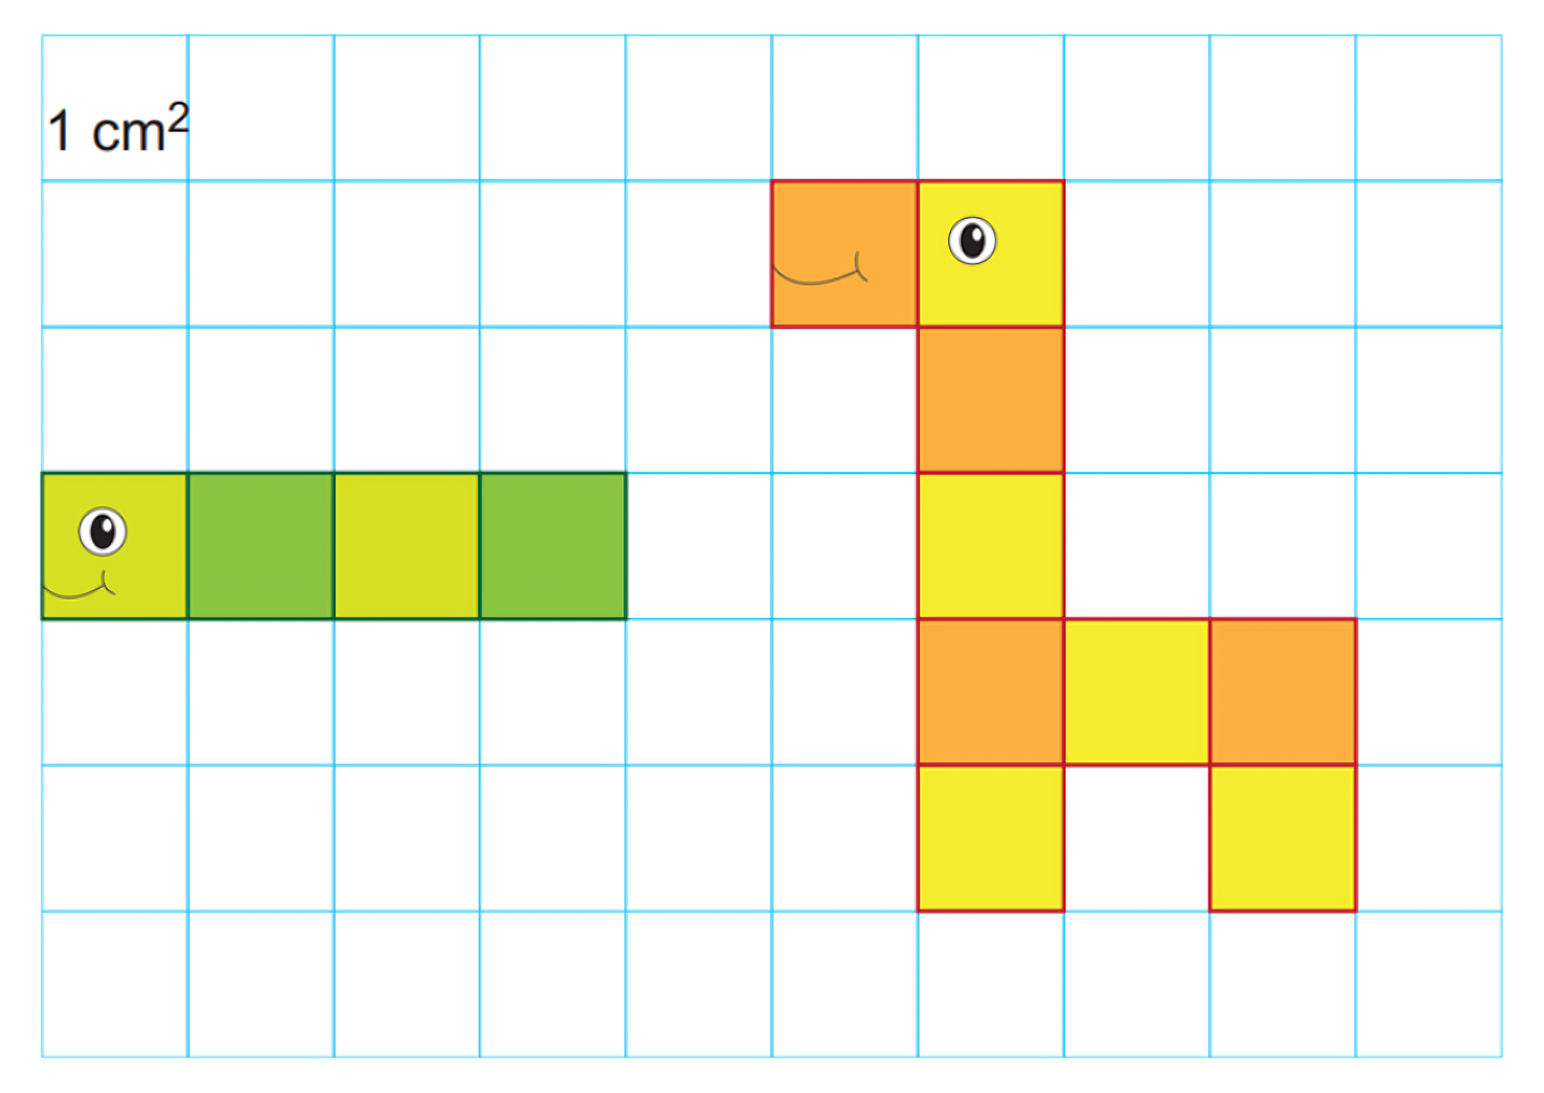
2
Số
?
a) Hình con sâu gồm
ô vuông 1 cm²
4
?
Diện tích hình con sâu bằng
cm²
4
?

Slide 15
2
Số
?
b) Hình con hươu cao cổ gồm
ô vuông 1 cm²
?
9
Diện tích hình con hươu cao cổ bằng
cm²
9
?

Slide 16


Slide 17
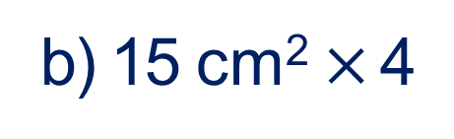
1
Tính (theo mẫu)
Mẫu:
2 cm² + 3 cm²
=
5 cm²
5 cm² × 2
=
10 cm²
a) 37 cm² + 25 cm²
= 62 cm²
b) 15 cm² $×$4
= 60 cm²
50 cm² – 12 cm²
= 38 cm²
56 cm² : 7
= 8 cm²

Slide 18

2
Cánh diều màu đỏ có diện tích 900 cm². Cánh diều màu vàng có diện tích 880 cm². Hỏi diện tích cánh diều màu đỏ hơn diện tích cánh diều màu vàng bao nhiêu xăng-ti-mét vuông?

Slide 19
2
Cánh diều màu đỏ có diện tích 900 cm². Cánh diều màu vàng có diện tích 880 cm². Hỏi diện tích cánh diều màu đỏ hơn diện tích cánh diều màu vàng bao nhiêu xăng-ti-mét vuông?
Tóm tắt
900 cm²
Cánh diều màu đỏ:
Cánh diều màu vàng:
? cm²
880 cm²

Slide 20
2
Tóm tắt
900 cm²
Cánh diều màu đỏ:
Cánh diều màu vàng:
? cm²
880 cm²
Bài giải
Diện tích cánh diều màu đỏ hơn diện tích cánh diều màu vàng số xăng-ti-mét vuông là:
900 – 880 = ? (cm²)
20
Đáp số: 20 cm²

Slide 21


Slide 22


Ghi nhớ cách đọc viết đơn vị đo diện tích xăng – ti – mét - vuông

